Slide 1
Pravni prijepori uz tzv. Zakon o regionalnoj nadležnosti za ratne zločine Republike Srbije
Prof.dr.sc. Davor Derenčinović
PREDAVANJA NA PDS IZ KAZNENOPRAVNIH ZNANOSTI

Slide 2
Uvodno o ZORZ
Donesen 2003. godine
Regulira organizacijske aspekte dijelova pravosudnog sustava nadležnih za postupanje u predmetima ratnih zločina (npr. organizacijski ustroj, plaće itd.)
Tri kategorije kaznenih djela:
Iz glave XXXIV Krivičnog zakonika RS (pojedina kaznena djela)
Teška kršenja MHP počinjena na području bivše SFRJ od 1.1.1991. godine navedena u Statutu MKSJ
Auxilium post delictum

Slide 3
!!!
državni organi Republike Srbije određeni tim zakonom nadležni za vođenje postupka za kaznena djela iz zakonskog kataloga koja su počinjena na području bivše Socijalističke Federativne Republike Jugoslavije, bez obzira na državljanstvo počinitelja ili žrtve

Slide 4
Statistika primjene ZORZ (iz Strategije 2016.-2020.)
178 optuženih
U 38 postupaka pravomoćno je osuđeno 68 osoba (uz 33 pravomoćno oslobođene osobe)
Još osam prvostupanjskih presuda se nalazi u postupku po žalbi
U tijeku je 12 prvostupanjskih suđenja protiv 43 optuženika
U tijeku su 24 istrage protiv 89 osumnjičenika kao i veći broj predistražnih postupaka

Slide 5
Struktura optuženika po nacionalnosti

Slide 6

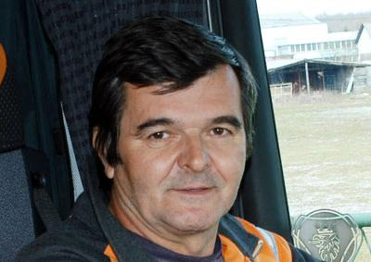
ZORZ postaje predmetom interesa hrvatske javnosti 2011. godine
“NASTAVAK RATA DRUGIM SREDSTVIMA”
“SRBIJA ŽELI REVIDIRATI PROŠLOST”
“SRBIJA SE PONAŠA KAO LOKALNI ŽANDAR”

Slide 7
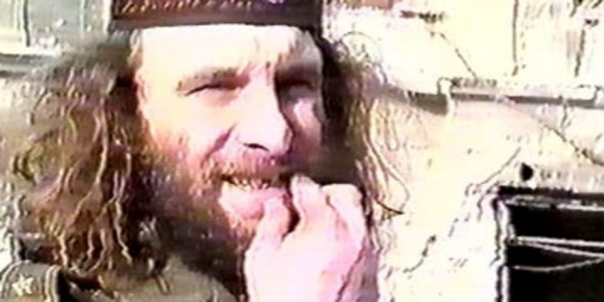
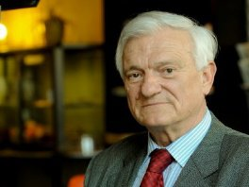
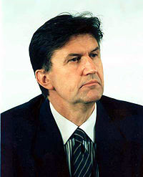
Još nekoliko primjera primjene ZORZ na državljane drugih država

Slide 8
ZORZ i univerzalna jurisdikcija – prva varijanta
Univerzalna jurisdikcija
Jurisdikcijska norma ZORZ
Jurisdikcijska norma ZORZ odgovara sastavnicama univerzalne jurisdikcije

Slide 9
ZORZ i univerzalna jurisdikcija – druga varijanta
Univerzalna jurisdikcija
Jurisdikcijska norma ZORZ
Jurisdikcijska norma ZORZ ne odgovara sastavnicama univerzalne jurisdikcije

Slide 10
Univerzalna jurisdikcija
- Eksteritorijalno načelo primjene kaznenog zakonodavstva u prostoru
- Izvorno primjenjiva na tzv. eksteritorijalna kaznena djela (npr. piratstvo)
- Kasnije proširena na najteže međunarodne zločine radi izbjegavanja nekažnjivosti (npr. ratni zločini, genocid, zločini protiv čovječnosti)
- Univerzalna jurisdikcija i načelo aut dedere aut judicare
- Univerzalna jurisdikcija i međunarodni (i hibridni) kazneni sudovi
- Ograničenja univerzalne jurisdikcije (supsidijarnost, ne bis in idem, zabrana suđenja in absentia itd.)

Slide 11
Jurisdikcijsko načelo propisano u ZORZ
- Ne primjenjuje se univerzalno već samo na ograničenom teritoriju – bivše SFRJ, a ograničeno je i temporalno (od 1991. godine) – to nisu karakteristike univerzalnog načela
- Primjenjuje se bezuvjetno, za razliku od univerzalnog načela čija je primjena uvijek uvjetna i supsidijarna
- Jurisdikcijsko načelo propisano ZORZ isključuje načelo ne bis in idem i odstupa od uvjeta zatečenosti osumnjičenika (što znači da omogućava suđenje u odsutnosti) – to nije u skladu sa standardima primjene univerzalnog načela (Princeton Principles of Universal Jurisdiction)

Slide 12
Jurisdikcijska norma propisana ZORZ po svom sadržaju nije istovjetna sadržaju univerzalne jurisdikcije!
O kojem/kakvom se jurisdikcijskom načelu radi?
Da li je to načelo poznato u međunarodnom i kaznenom pravu?
Da li je to načelo Srbiji potrebno za suđenje osobama osumnjičenim za ratne zločine?

Slide 13
Jurisdikcijska norma ZORZ – hibridno načelo nepoznato u suvremenom kaznenom pravu
Teritorijalno načelo
Zaštitno načelo
Univerzalno načelo

Slide 14
Da li je jurisdikcijsko načelo propisano ZORZ Srbiji potrebno za progon ratnih zločina?
- krivično zakonodavstvo Srbije važi i za stranca koji prema stranoj državi ili prema strancu učini u inostranstvu krivično djelo za koje se po zakonu zemlje u kojoj je učinjeno može izreći kazna zatvora od pet godina ili teža kazna, ako se zatekne na teritoriji Srbije, a ne bude izručen stranoj državi. (čl. 9. st. 2. KZRS)
- osim toga mogu se primijeniti i načela aktivnog personaliteta (čl. 8. KZRS) ili pasivnog personaliteta (čl. 9. st. 2. KZRS) s istim ograničenjima koja vrijede i za univerzalno načelo
- kazneni progon neće se provesti ako je počinitelj u potpunosti izdržao kaznu na koju je u inozemstvu osuđen, ako je pravomoćnom presudom stranog suda oslobođen ili mu je kazna oproštena ili zastarjela, ako je prema neubrojivom počinitelju u inozemstvu primijenjena odgovarajuća sigurnosna mjera i ako se za kazneni progon kaznenog djela po stranom zakonu traži zahtjev oštećenika, a takav zahtjev nije podnesen (čl. 10. KZRS)

Slide 15
IBA izvještaj
- “…the experts noted that the issue of jurisdiction was not entirely clear. For example, could the Draft Law be used to prosecute individuals for war crimes against Serbs in Croatia? Are there any laws governing the abduction of suspects abroad for trial?”
- “There is also concern with the lack of clarity in the jurisdictional relationship between the ICTY and the war crimes panel.”
- “Several commentators pointed out that the apparent inconsistency between Article 3 of the Draft Law and the provisions on non-retroactivity found in the Serbian Constitution and the Basic Criminal Code.”

Slide 16
Proširenje jurisdikcije – pravna osnova
- Za razliku od nekih drugih grana prava (npr. međunarodnog privatnog prava) u kaznenom pravu ne postoje norme koje izravno reguliraju pozitivni sukob nadležnosti
- Kazneno pravo, uključujući i propise koji reguliraju granice represivne (kaznene) vlasti države i jurisdikciju, izraz je suvereniteta države
- No, taj suverenitet nije neograničen – ograničenja su određena kako ustavom tako i međunarodnim pravom
- Proširenje jurisdikcije koja po sadržaju odgovara jurisdikciji MKSJ nema pravne osnove (utemeljenje jurisdikcije MKSJ na temelju Povelje UN)
- Problematično proširenje jurisdikcije za teške povrede MHP od strane države koja je nedvojbeno pravno i politički sama utvrđena odgovornom za niz povreda MHP

Slide 17
Quid facit?

Slide 18
Hvala na pozornosti!

